Slide 1
UČIMO SE SKUPAJ
SLJ
Kako pišemo in tvorimo SVOJILNE PRIDEVNIKE iz osebnih lastnih imen
Kako pišemo in tvorimo VRSTNE PRIDEVNIKE iz zemljepisnih lasnih imen
Kako pišemo in tvorimo LASTNOSTNE PRIDEVNIKE iz samostalniških besed

Slide 2
SVOJILNI PRIDEVNIKI iz osebnih lastnih imen
Čigav ? / Čigava ? / Čigavo ?
* Pišemo jih z veliko začetnico.
* Pri ženskih imenih dodamo končnico –in.
* Pri moških imenih dodamo končnico –ov ali –ev.
Marta | Martin
Sonja | Sonjin
Zala | Zalin
Alenka | Alenkin
Marko | Markov
Beno | Benov
Luka | Lukov
Rok | Rokov
Matej | Matejev
Tibor | Tiborjev
Gašper | Gašperjev
Matevž | Matevžev

Slide 3
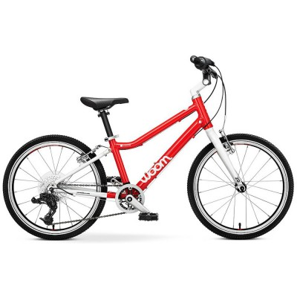
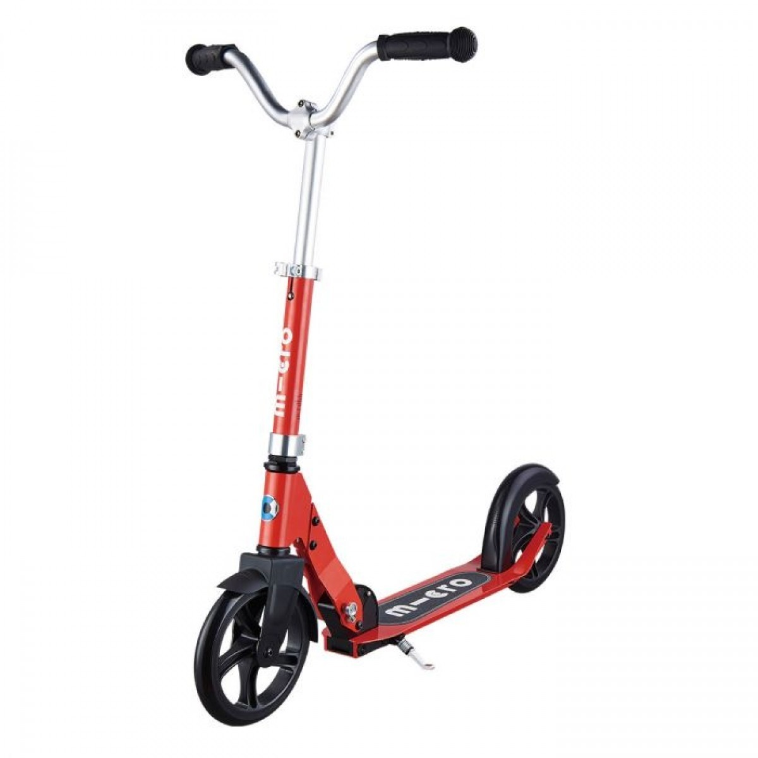
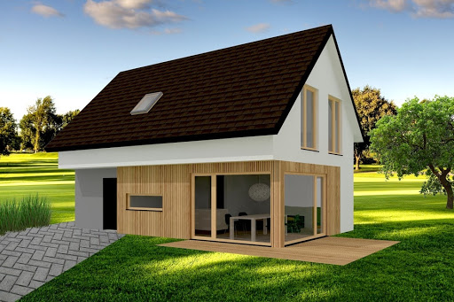
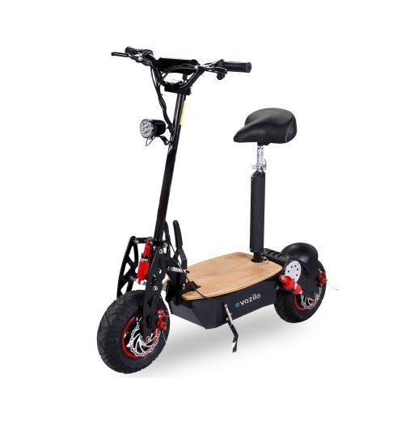
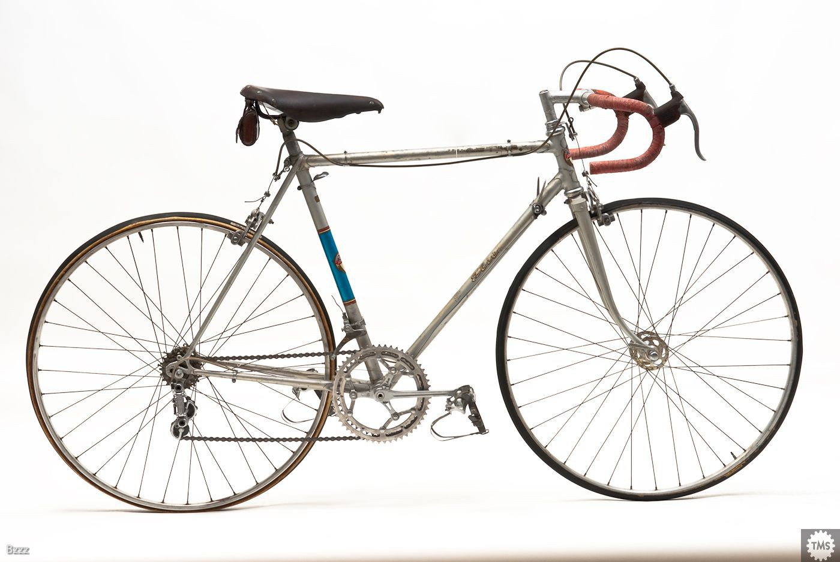
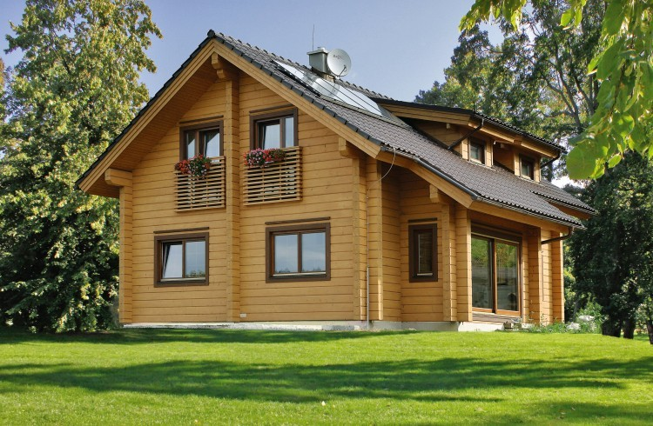
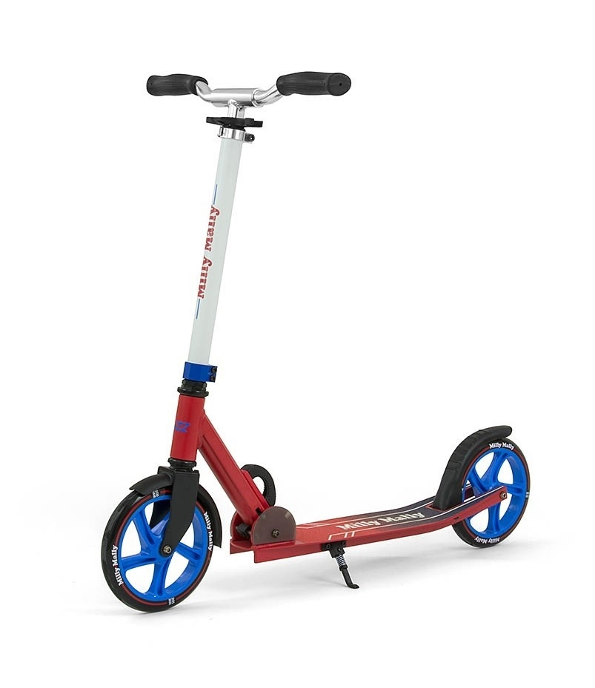
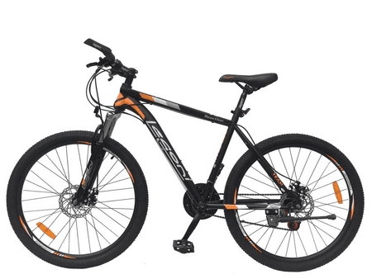
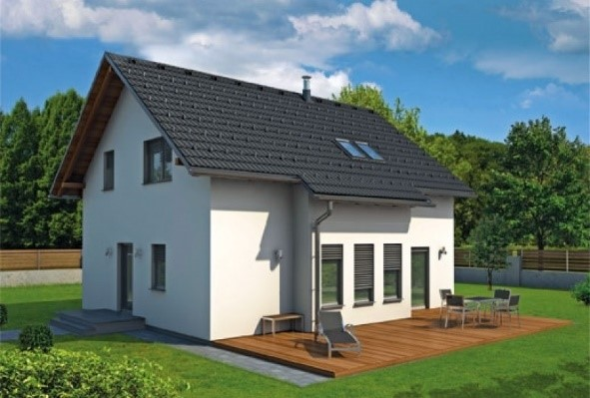
ČIGAV ?
ČIGAVA ?
ČIGAVO ?
Majin skiro
Majina hiša
Majino kolo
Žanov skiro
Žanova hiša
Žanovo kolo
Andrejev skiro
Andrejeva hiša
Andrejevo kolo

Slide 4
VRSTNI PRIDEVNIKI iz zemljepisnih lastnih imen
Kateri? / Katera ? / Katero ?
* Pišemo jih z malo začetnico.
* Z veliko začetnico jih pišemo samo, če z njimi poimenujemo ulice, ceste.
* Dodamo jim končnico –ski ali -ški
Bela krajina | belokranjsko kolo
Slovenija | slovenska zastava
Cerkno | cerkljansko smučišče
Prekmurje | prekmurska gibanica
Primorska | primorske češnje
Istra | istrska govorica
Kras | kraški pršut
Dunaj | Dunajska ulica
Slovenija | Slovenska cesta
Gorenjska | Gorenjska cesta
Upoštevaj in ne pozabi, kako zapisujemo zemljepisna lastna imena!

Slide 5
LASTNOSTNI PRIDEVNIKI iz samostalniških besed
Kakšen ? / Kakšna ? / Kakšno ?
* Pišemo jih z malo začetnico.
 | Kakšen ? | Kakšna ? | Kakšno ?
STAROST | star avto | stara hiša | staro drevo
JEZA | jezen stric | jezna teta | jezno dekle
SVEŽINA | svež kruh | sveža solata | sveže jajce
PREHLAD | prehlajen ata | prehlajena mama | prehlajeno dete

Slide 6
KONEC

